Slide 1









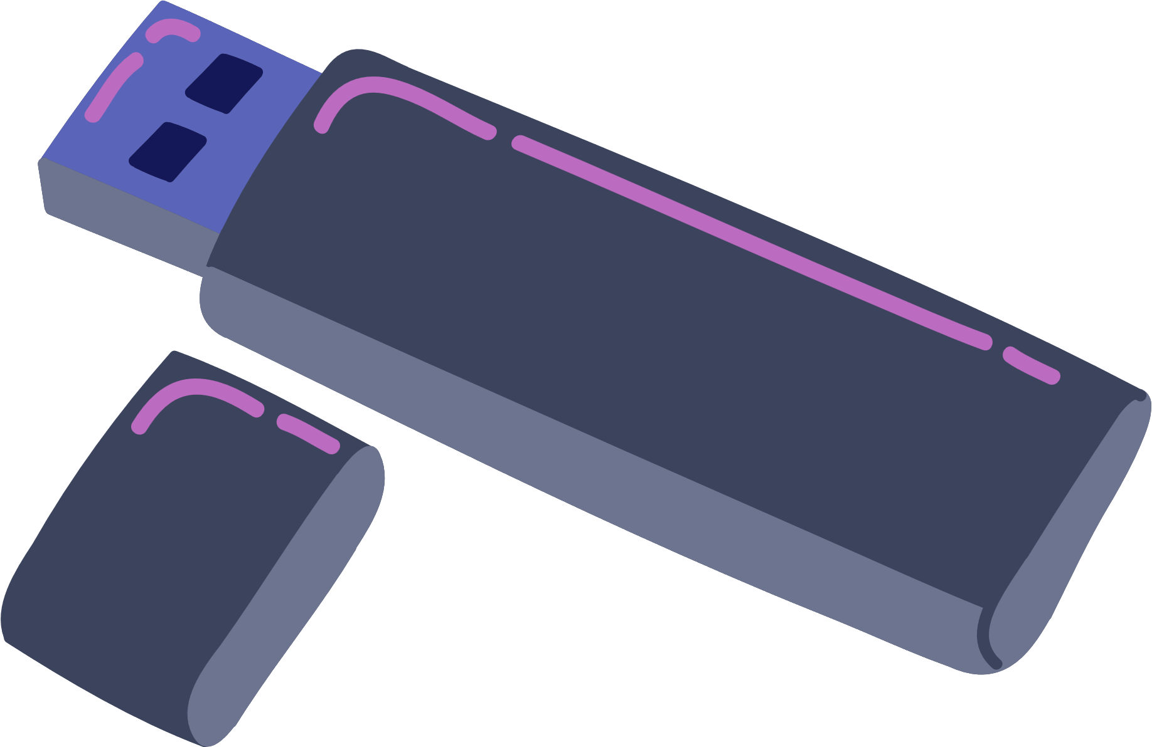



PARQUEADERO GAMSH
Nombres: Monica Alexandra Diaz
Ana Maria Charry Forero
Luis Eduardo Gasca Bonilla
Seam Yong Agudelo
Henderson David Rodriguez Pacheco

Slide 2


Problema
Gestión manual genera errores y falta de control.
No se sabe qué espacios están disponibles en tiempo real.
Cálculo manual de tarifas y falta de reportes.

Slide 3
Solución
Sistema digital para controlar el parqueadero.
Registro automático de entradas y salidas.
Visualización y gestión en tiempo real.
Cálculo automático de tarifas.

Slide 4



Estructura Técnica
Backend: Java, Spring Boot, PostgreSQL.
Frontend: React, Ionic, Axios.
API REST con validaciones y CORS.

Slide 5


HERRAMIENTAS
Java, Spring Boot, Maven, Flyway
PostgreSQL
React, Ionic, TypeScript
Git, Axios

Slide 6
Backlog
🚗 Registrar entrada: Guardar placa y hora de ingreso
🔓 Registrar salida: Calcular y registrar hora de salida y pago
👀 Visualizar espacios: Mostrar estado disponible u ocupado en tiempo real
⚙️ Gestionar tarifas: Configurar tarifas por tipo de vehículo y tiempo
🆓 Liberar espacios: Actualizar automáticamente al registrar salida
Agregar un subtítulo

Slide 7
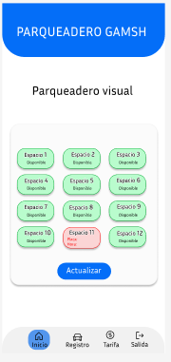
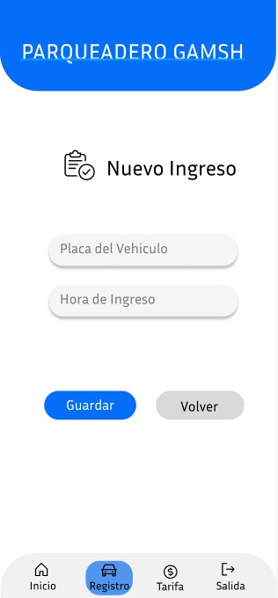
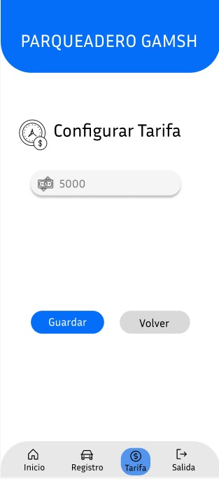
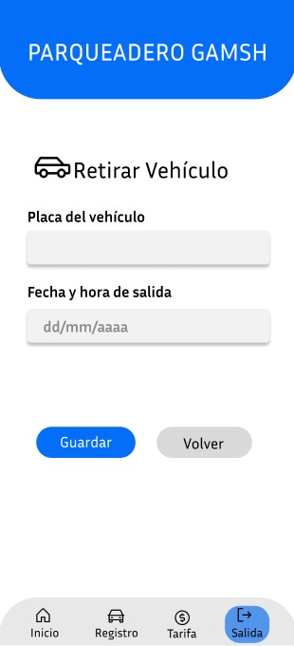


Prototipo
Visualizar espacios
Nuevo ingreso
Configurar tarifa
Retirar vehiculo

Slide 8


Conclusión
Automatiza gestión y reduce errores.
Control en tiempo real y fácil de usar.
Ideal para pequeños parqueaderos.

Slide 9
MUCHAS GRACIAS

